Slide 1
Технологии и модели управления проектами в программных системах
Разработка проекта «Скрипт для просмотра игровой информации о персонаже игры “В окопе”»
Абдулина Инесса ЕТ-413 Велисевич Евгений ЕТ-413
Челябинск, 2019

Slide 2
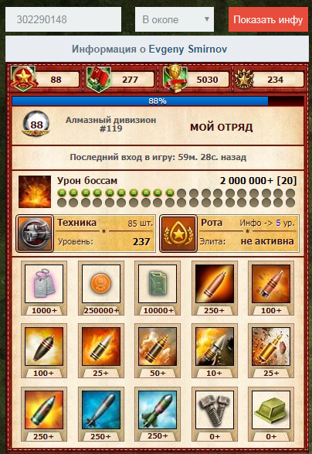
Скрипт для просмотра информации представляет собой удобный интерфейс, в котором представлен весь перечень игровых данных в наглядном виде. Предназначен для значительной экономии времени пользователей.

Slide 3
Сервер игры присылает информацию в очень непонятном и неудобном виде (json-массив), например:
Часть ответа от сервера:
"expiring_resources\":{\"collection_receive\":{\"amount\":3,\"time\":1575994339},\"global_collection_receive\":{\"amount\":4,\"time\":1575450461}},\"names\":{\"battle_phrase\":\"RETURN;\",\"squad_name\":\"@ex_sirenia\",\"vote_phrase\":\"RETURN;\"},\"global_collection_wish_list\":{\"281\":[\"4\"],\"333\":[\"5\"],\"360\":[\"2\",\"5\"],\"410\":[\"4\"]},\"static_maximum_resources\":{\"srut\":{\"amount\":9089,\"maximum\":9089}},\"categorized_medal_slots\":{\"0\":{\"category\":\"3\",\"group\":\"23\",\"medal\":\"1\"}

Slide 4
При подготовке к разработке проекта, были поставлены следующие задачи:
Разработать техническое задание согласно ГОСТ 34.602-89;
Подготовить программу приемки согласно ГОСТ 19.301-79;
Разработать >600 строк кода, сделать >18 коммитов и 6 мерджей;
Выполнить тестирование кода (покрытие >80%);
Выполнить нагрузочное тестирование (выявить ограничения);
Разработать документацию (>5 UML диаграмм, автогенерация >95% функций);
Рассчитать метрики кода (>26 метрик);
Достичь качество ПО Maintainability Index >90%.

Slide 5
В ходе разработки проекта, были выполнены почти все формальные показатели:
Разработано техническое задание согласно ГОСТ 34.602-89;
Подготовлена программа приемки согласно ГОСТ 19.301-79;
Разработано >900 строк кода, сделано >40 коммитов и 10 мерджей;
Выполнено тестирование кода (покрытие >80%);
Выполнено нагрузочное тестирование (выявлены ограничения);
Разработана документация (6 UML диаграмм, автогенерация >95% функций);
Рассчитаны метрики кода (>26 метрик).

Slide 6
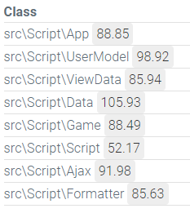
Не удалось достичь одного показателя:
качество ПО Maintainability Index >90%,
Поскольку цикломатическая сложность кода в классе Script слишком велика, в коде присутствует слишком много методов именуемых как геттеры, а также из-за большого количества логических строк кода, по случаю разной структуры массивов.
А разбить на несколько классов не получилось, потому что сломается структура кода.

Slide 7
Недостатки
Вероятность отказа (надежность) составляет 0.0339.
Это зависит от пропускной способности интернет-канала.
Если игра будет недоступна (авария или сбой) – скрипт не сможет получить никакую игровую информацию и будет выдана ошибка загрузки данных.

Slide 8
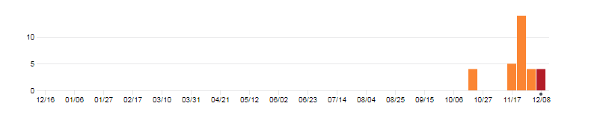
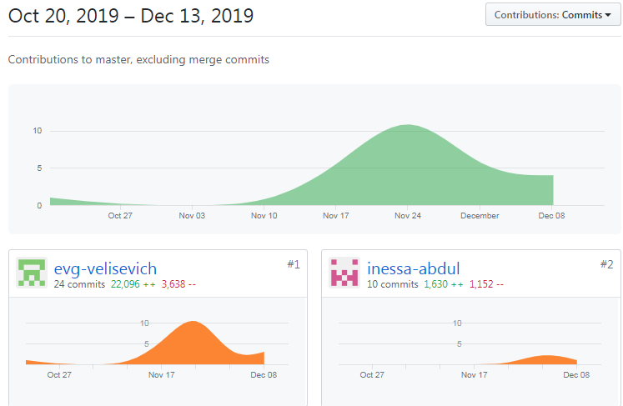
Графики
График коммитов:
График активности:

